Slide 1
МУНИЦИПАЛЬНОЕ АВТОНОМНОЕ ДОШКОЛЬНОЕ ОБРАЗОВАТЕЛЬНОЕ УЧРЕЖДЕНИЕ ДЕТСКИЙ САД №32 «БУСИНКА»
«Осень, осень, в гости просим!»
краткосрочный
проект
во второй младшей группе
Автор проекта: Соболева А.А.
2018г.

Slide 2
Тип проекта: познавательно-творческий.
Проблема: у детей младшего возраста слишком маленький жизненный опыт и знания о природе. Они не знакомы с происхождением тех или иных явлений, процессов в природе, не могут ответить на интересующие их вопросы: «Зачем опадает листва?», «Куда прячутся насекомые?» и т.д. Дети младшего возраста только начинают познавать мир, явления природы. Участие детей в этом проекте позволит ознакомить их с представлением об осени, как времени года, её характерных признаках, развить творческие способности, поисковую деятельность, связную речь.
Актуальность: часто взрослые забывают понаблюдать с ребенком за красотой мира природы, не поддерживают детскую любознательность. Именно ранний возраст – самое благоприятное время для накопления представлений об окружающем мире. Необходимо не только показать детям, какой прекрасный мир их окружает, но и объяснить, почему нужно беречь и любить природу.
Участники проекта: дети второй младшей группы, воспитатель, родители.

Slide 3
Цель проекта: сформировать представление детей об осени, как одного из времен года, ее дарах и их пользе; ознакомить детей с природой во всех ее проявлениях в осенний период времени, с изменениями в живой и не живой природе; пособствовать творческому выражению детей в продуктивной деятельности.
Задачи проекта:
1. Обучающие. Расширить знания детей об осени, её признаках и явлениях; расширить представление о многообразии и пользе овощей и фруктов. С помощью исследовательской деятельности научить детей различать плоды по особенностям формы, цвета, поверхности, вкуса и запаха.
2. Развивающие. Развить диалогическую форму речи, вовлечь детей в разговор во время рассматривания картин. Сформировать умение вести диалог с педагогом: слушать и понимать заданный вопрос, понятно отвечать на него. Учить читать наизусть небольшие стихотворения; развивать умения драматизировать небольшие отрывки, развивать стремление импровизировать на несложные сюжеты песен; закреплять навыки организованного поведения в детском саду.
3. Воспитывающие. Воспитать желание больше узнавать об особенностях природы. Воспитать бережное и уважительное отношение к природе. Воспитать трудолюбие.

Slide 4
Результат: дети проявляют интерес к сезонным изменениям в природе, участвуют в разговоре во время рассматривания иллюстраций и книг, отвечают на вопросы, эмоционально отзывчивы. Наличие положительного эмоционального отношения и интереса к содержанию игр совместно с воспитателями, передают в рисунке, аппликации красоту окружающей природы.

Slide 5
Этапы проектной деятельности
1этап – Подготовительный
Разработка комплексно-тематического планирования по теме проекта.
Подготовка материала для реализации проекта. Подбор методической, научно-популярной, справочной и художественной литературы, иллюстративного материала, пособий, игр по данной теме, изготовление пособий. Подготовка материалов для продуктивной деятельности. Подбор материалов, моделей, игрушек, атрибутов для игровой, познавательной деятельности.
Информирование родителей о предстоящей деятельности. Оформление папки-передвижки, размещение информации по тематике проекта.

Slide 6
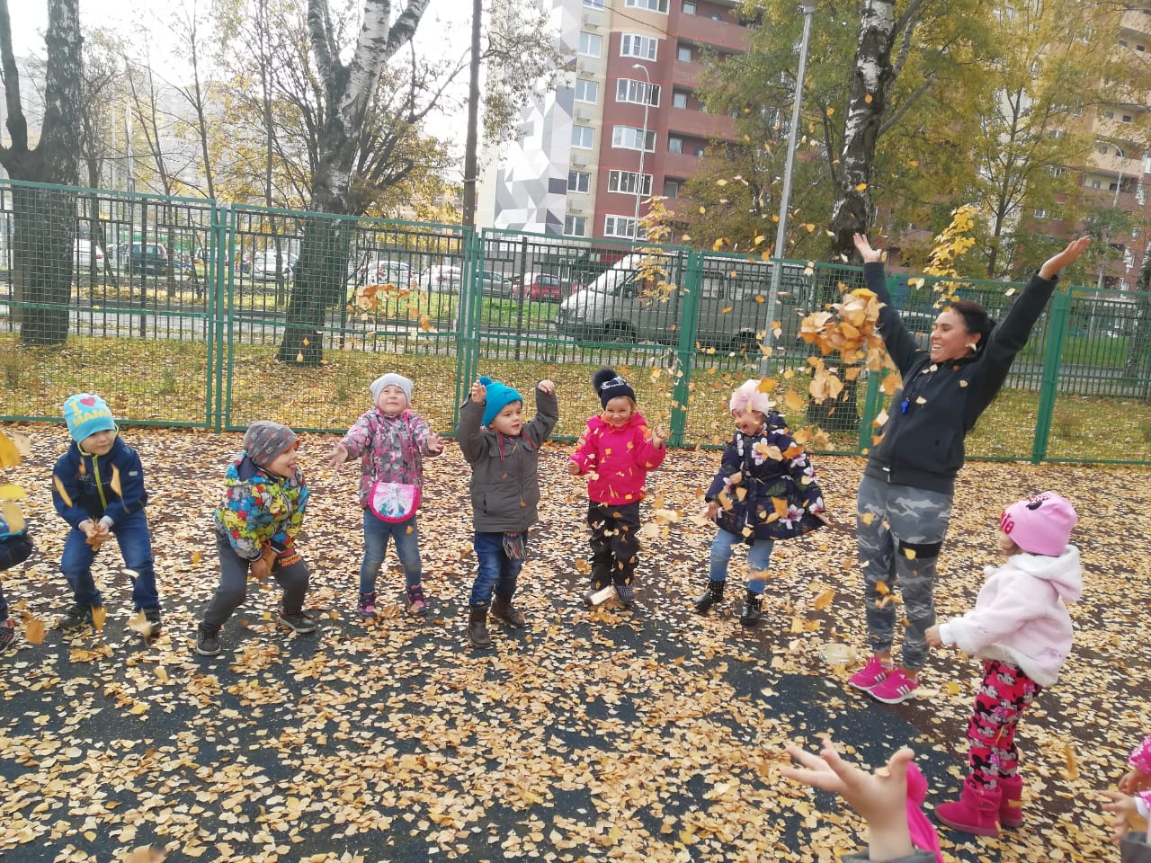
2 этап: Основной Образовательная область «Социально-коммуникативное развитие»
Беседы с детьми:
«Осень пришла, нам урожай принесла»;
«Осень в гости к нам пришла»;
«Какая сегодня погода»;
«Дары осени».

Slide 7
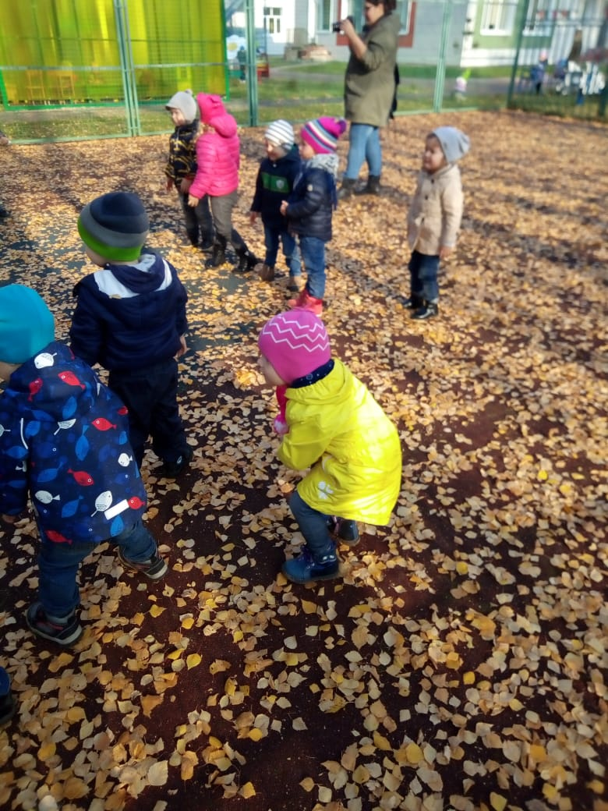
«Какую одежду носят осенью»

Slide 8
Образовательная область «Речевое развитие»
Чтение художественной литературы:
З. Александрова «Дождик»
А. Плещеев «Осень наступила»
А. Босев «Дождь»
Ю. Тувим «Овощи»
М.Пришвин «Листопад»
Русская народная сказка
«Вершки и корешки»

Slide 9
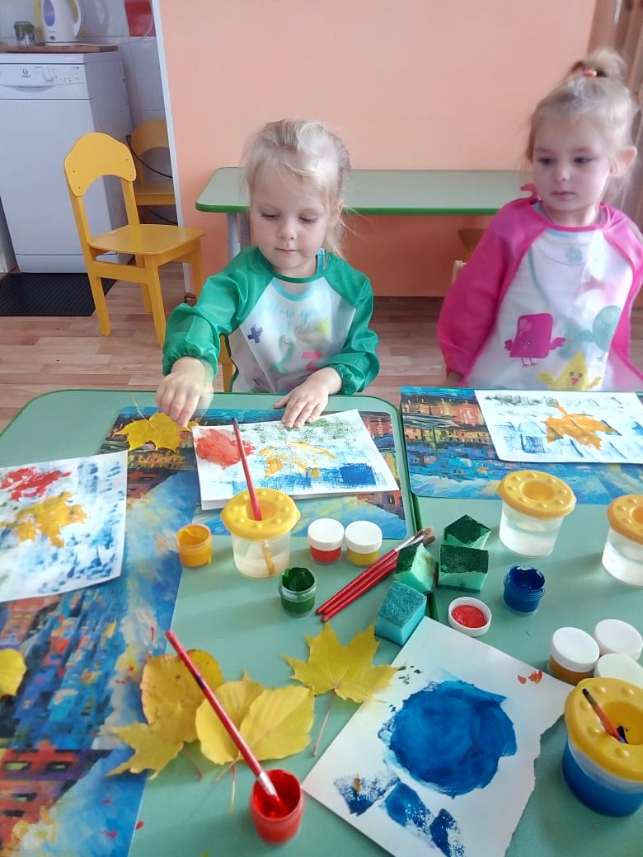
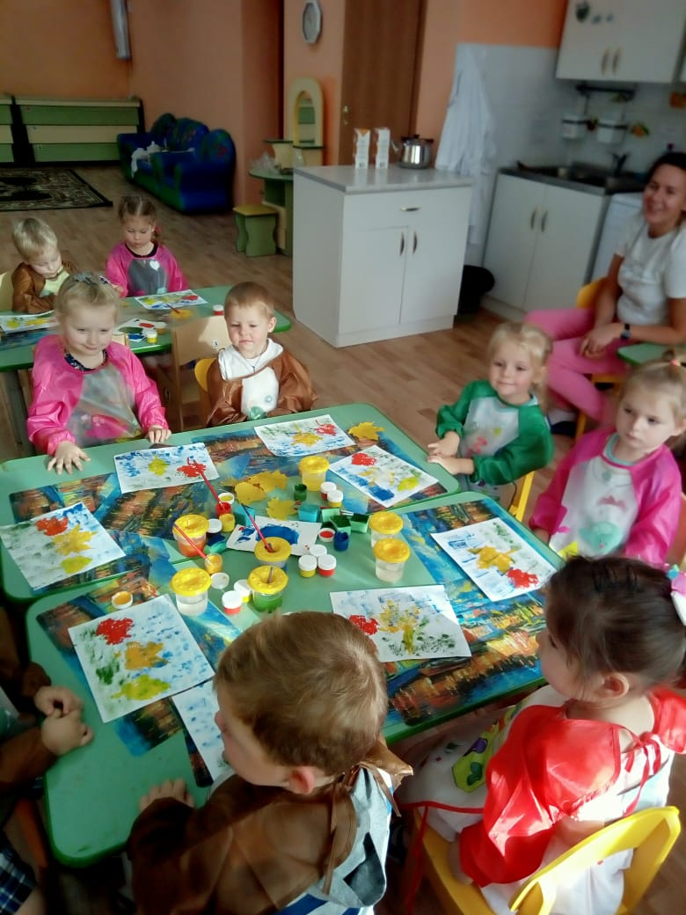
Образовательная область «Художественно- эстетическое развитие» Рисование «Разноцветные листья»

Slide 10
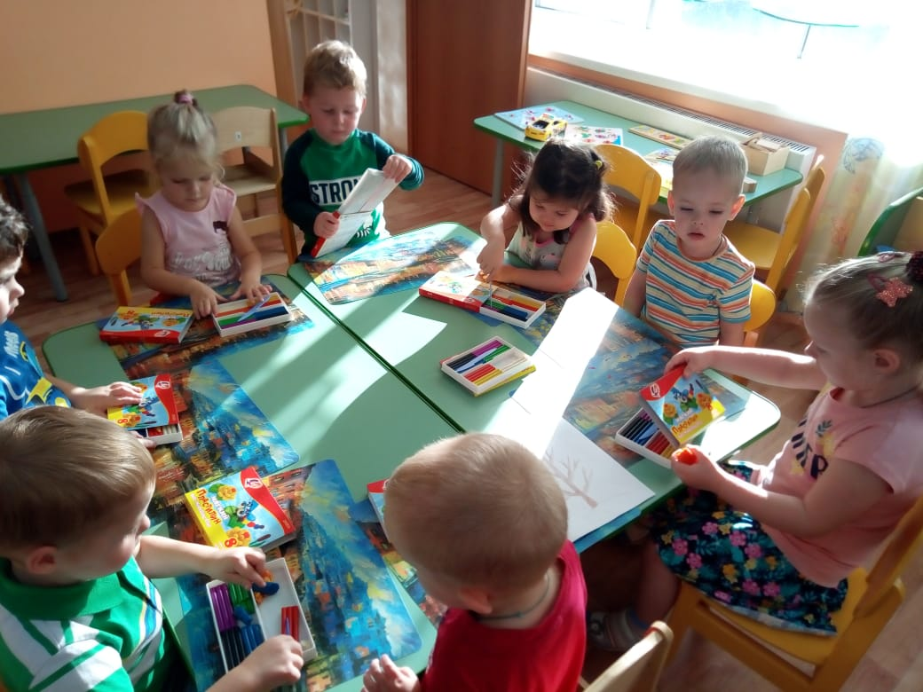
Образовательная область «Художественно-эстетическое развитие» Лепка «Осенние деревья»

Slide 11
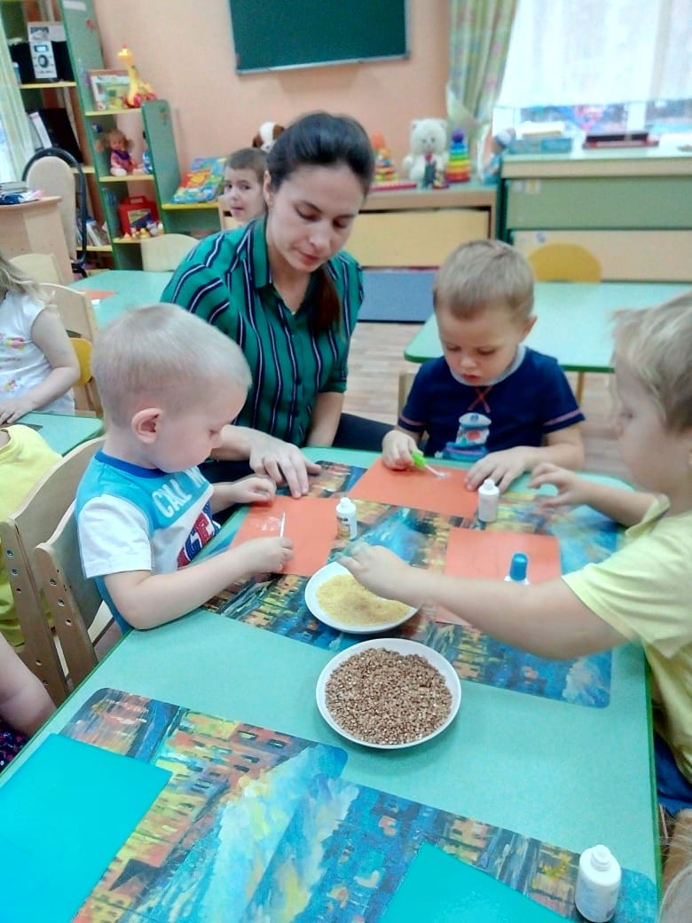
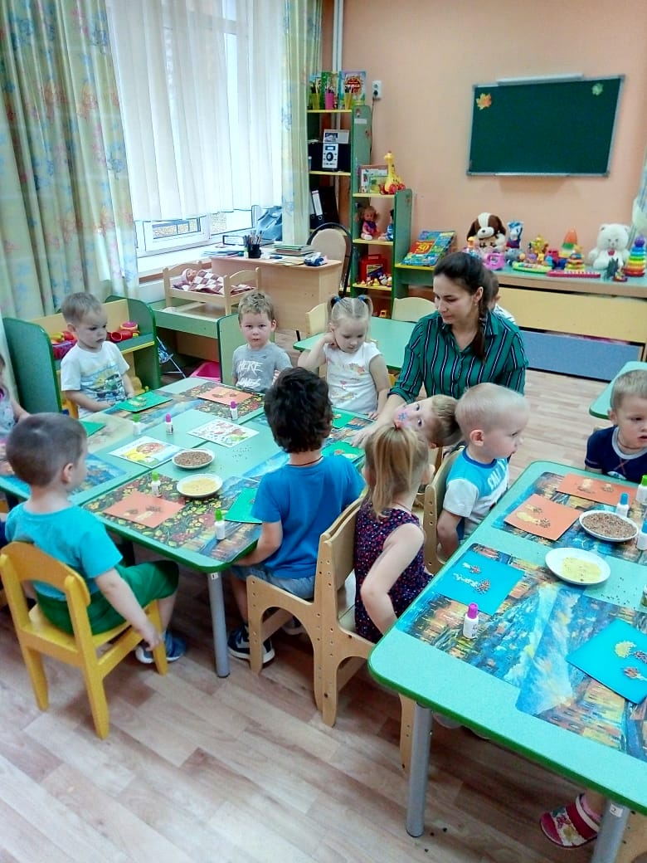
Образовательная область «Художественно- эстетическое развитие» Аппликация «Дары осени»

Slide 12
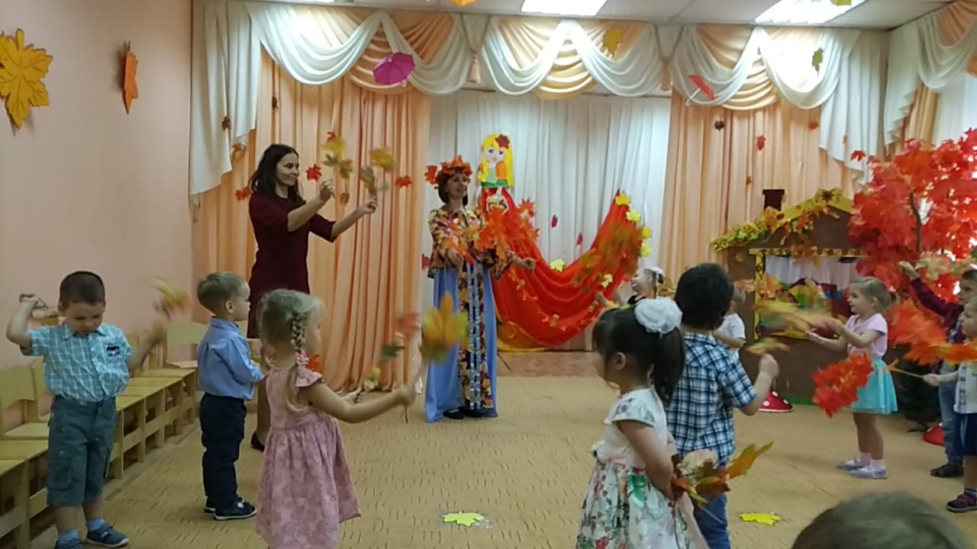
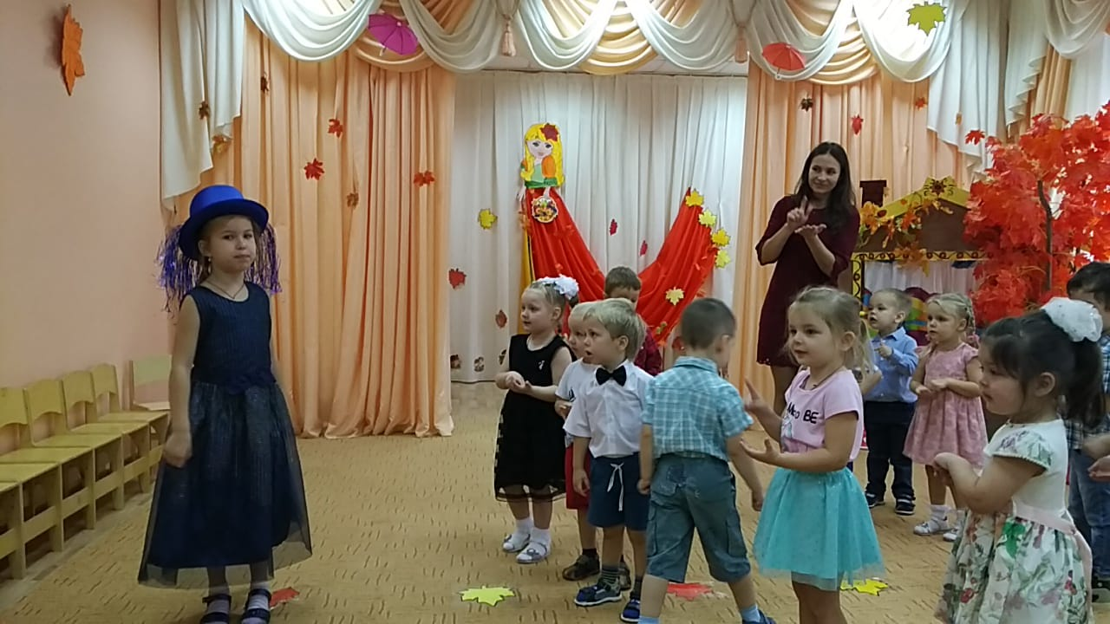
Музыкальный праздник
«Осеннее путешествие»

Slide 13
Благодарю за внимание!

